Slide 1
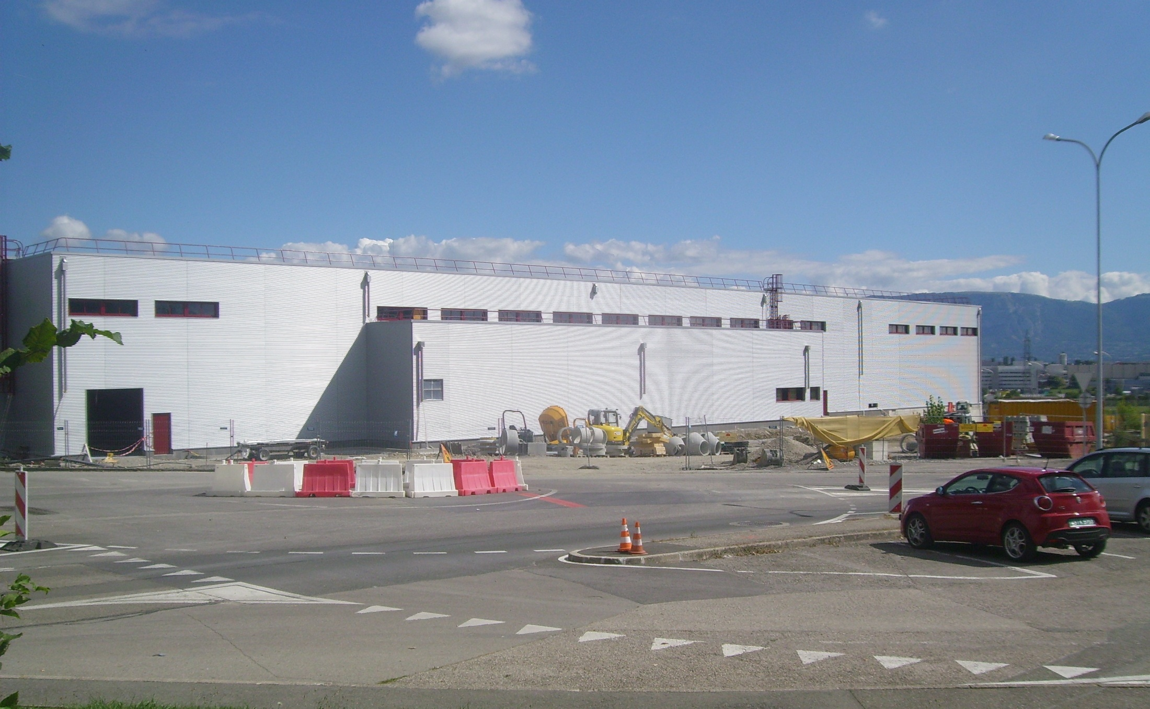
Linac4 - Accord Technique #1
Introduction
M. Vretenar
CSP Meeting 24.11.2010
Notes:
Looking from this point and with a bit of imagination you can already see the LHC…

Slide 2
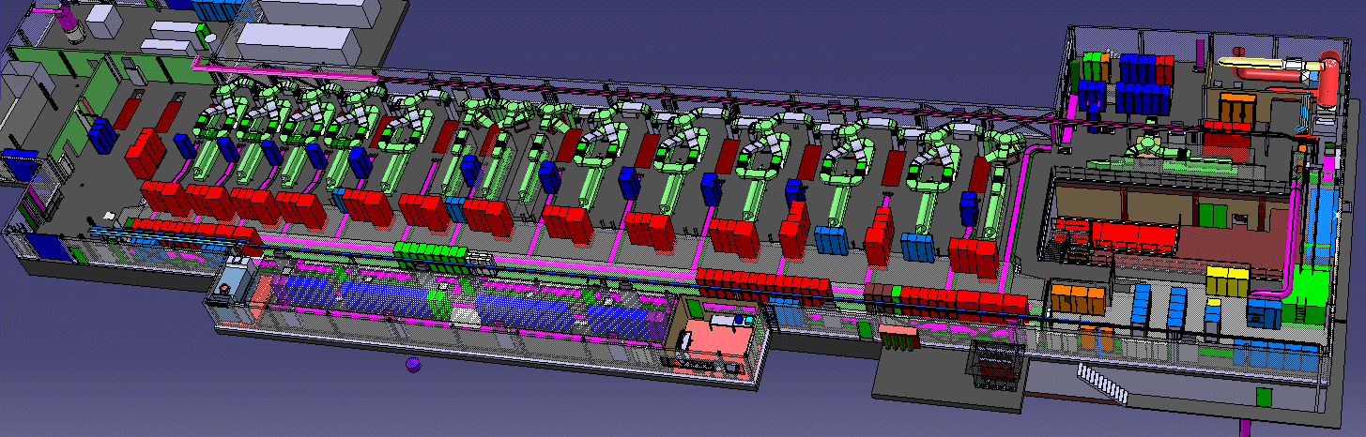
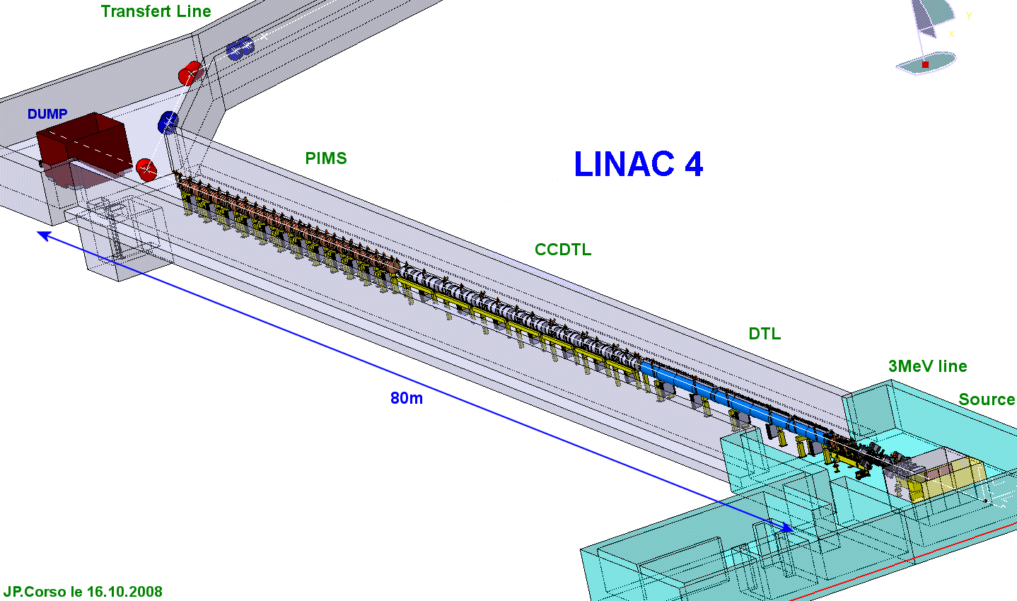
The 3 contributions
1. Contribution to the design, RF tuning and commissioning of the Linac4 RFQ.
3. Construction and test of the high-voltage modulators.
2. Procurement and testing of a solid-state RF amplifier for the Linac4 bunchers

Slide 3
Summary and agreed values
O. Napoly (CEA)
MV
F. Martin (LAL)

Slide 4
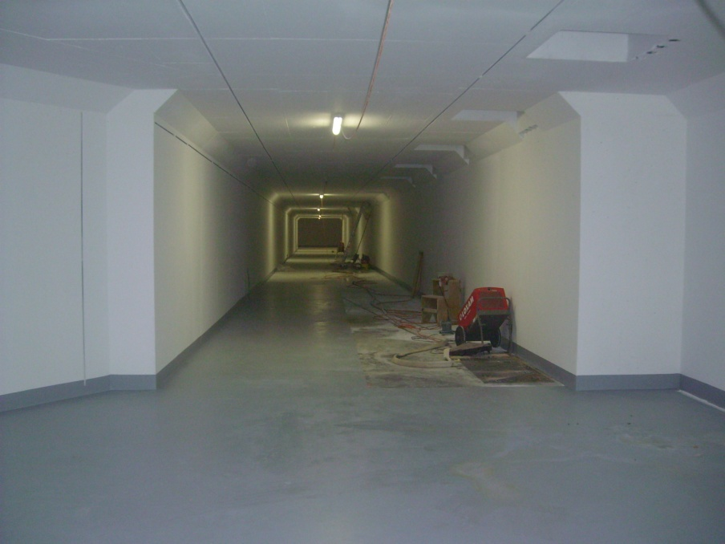
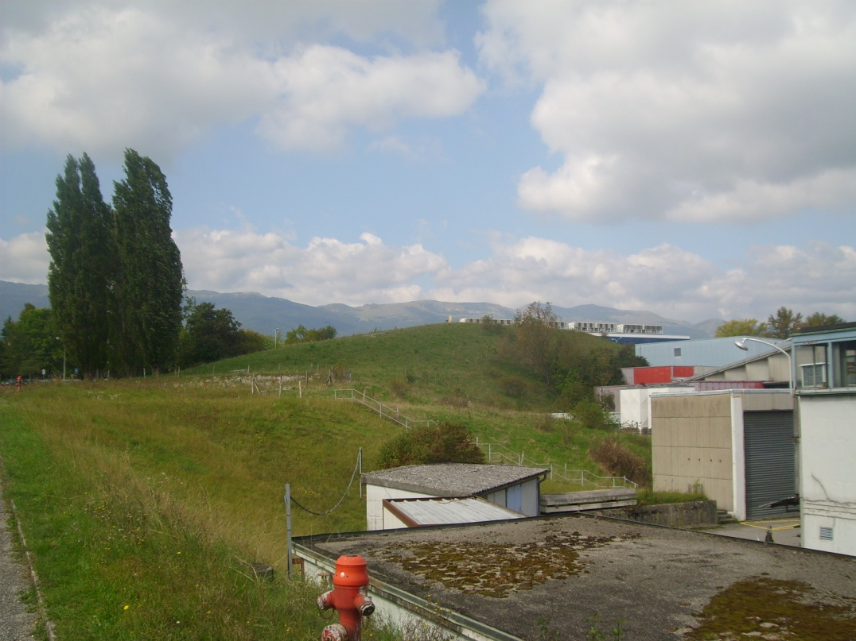
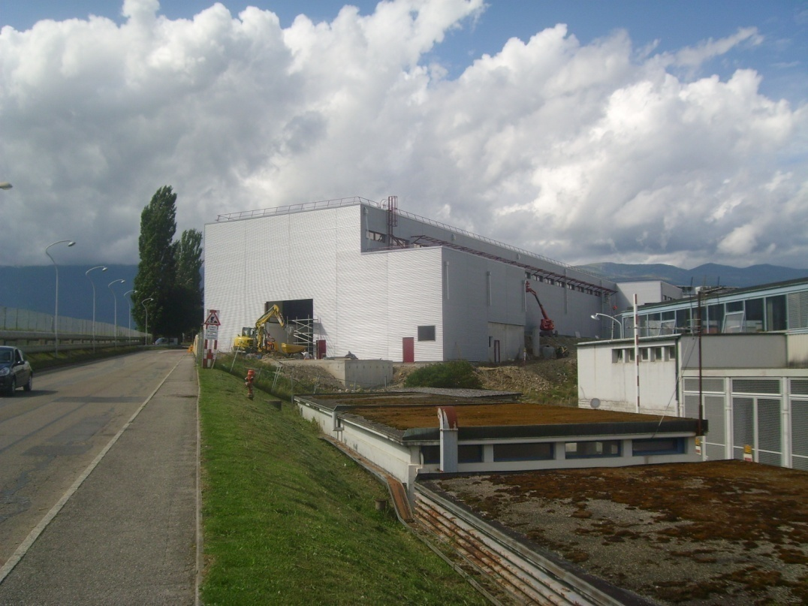
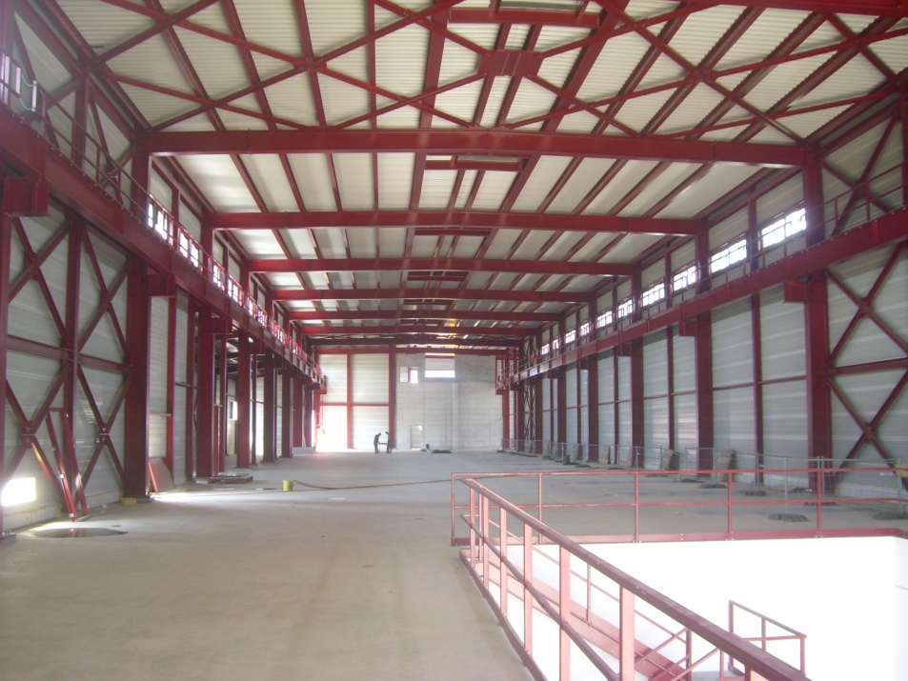
Building construction status
“Mount-Citron”, September 2008

Slide 5
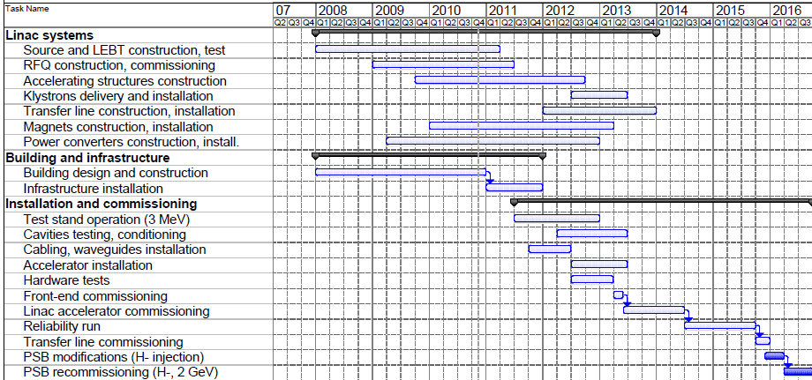
Linac4 – revised schedule
Building delivery
2013/14:
Commissioning
2014/15:
Reliability run
2011:
Infrastructure installation
2012/13:
Accelerator installation
End 2014:
Linac4 ready
2016: foreseen shutdown for connection to PSB

Slide 6
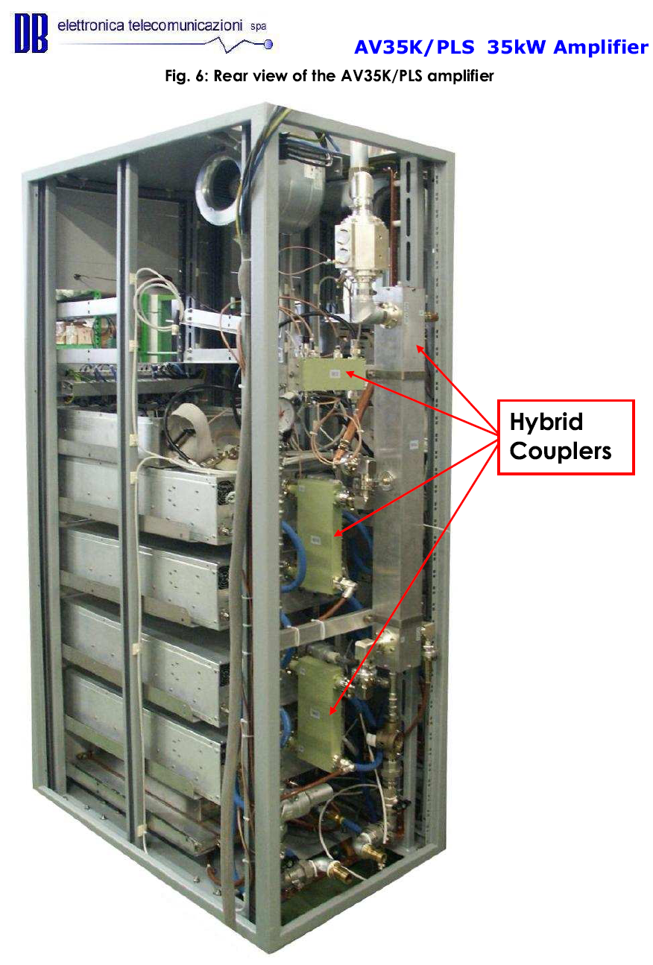
Buncher RF amplifiers (352 MHz)
Information from Y. Gomez (LPSC) and J. Broere (CERN)
Étendue de la fourniture du WP de 1 amplificateur 33 kW à 2 amplificateurs 33 kW plus une charge 25 kW pour les tests à 70 kW 1.5 ms et 50 Hz approuvée par le CSP.
*2 amplificateurs 352.2 MHz 33 kW + combinateur 60 kW
o Fournisseur: DB E
o Contrat signé CNRS le 16.03.2010, DB le 02.03.2010
o Montant : 106’820 euros.
o Date de livraison prévu au CERN: Fin décembre 2010.
TESTS DE RECEPTION EN USINE PREVUS Les 9 et 10.12.2010
Administration LPSC prévenue de la possibilité de retards (…)
* Charge 352.2 MHz 25 kW pour les tests à 70 kW en pulse ( 1.5 ms et 50 Hz).
o Fournisseur: Elhyte
o Lancement de la commande: 27.04.2010
o Montant: 2’500 euros
o Livraison LPSC: Le 10.06.2010

